Slide 1

Mekaanisen energian säilymislaki
Jos systeemiin vaikuttaa vain konservatiivisia voimia, (eli esim. painovoima) , niin sen mekaaninen energia säilyy (eli on vakio).
E_{p} + E_{k} = vakio
E_{p,a} + E_{k,a} = E_{p,l} + E_{k,l} eli
(Ks. t.10-15b) s.111)

Slide 2
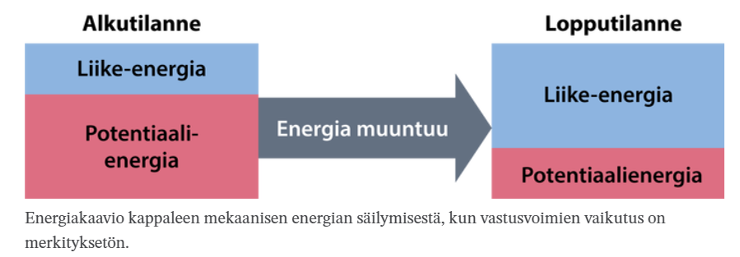
Esim. kappaleen liikkuessa ilmassa, mekaaninen energia säilyy, jos ilmanvastusvoima on hyvin pieni (nopeus pieni)…

Slide 3

Mekaniikan energiaperiaate
Jos kappaleeseen vaikuttaa myös ei-konservatiivisia voimia (esim. kitka ja ilmanvastus) muuttuu mekaanisen energian määrä.
Liikevastusvoiman tekemä työ W<0
Liikkeen suuntaisen voiman tekemä työ W>0
Kaikissa tapauksissa kuitenkin kokonaisenergia säilyy. Liikevastusvoimat muuttavat mekaanista energiaa systeemin sisäenergiaksi ( = lämpöä ).

Slide 4
